Slide 1
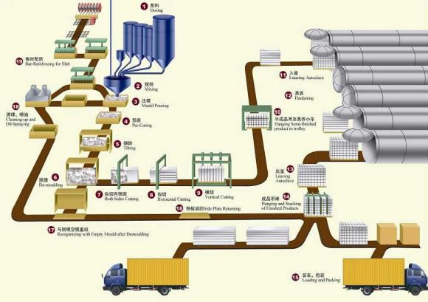
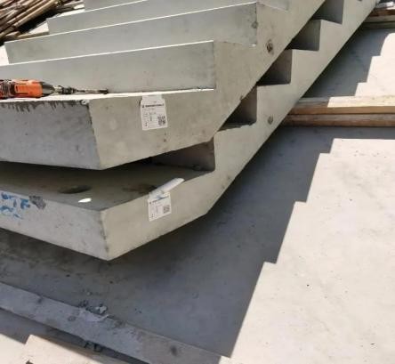
1.4 数字骨料技术
技术需求背景
混凝土制品产量大 ， 流程复杂 ，信息化程度低 ， 监管难 ，溯源难。 开发高强、 高耐久、
抗污染、 耐磨损、 可交互数字骨料 ， 实现混凝土设计、 生产、 运输、 安装、 运行、 维护、拆除全生命周期的数字化管理。

Slide 2
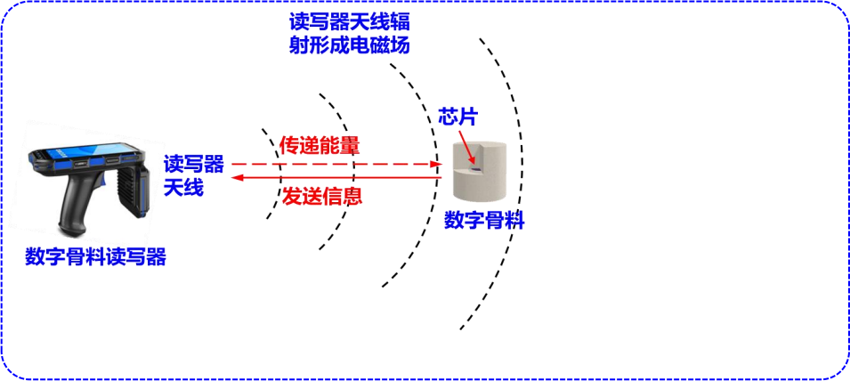
主要内容与关键技术
开发高强、 高耐久、 抗污染、 耐磨损、 可交互数字骨料 ， 实现混凝土设计、 生
产、运输、 安装、 运行、 维护、 拆除全生命周期的数字化管理
860~960MHz频率可读可
写 ，可重复擦写10万次 ，读写距离0.5~6m；采用 ISO 18000-6C 工作协议，抗金属干扰。
技术原理与优势

Slide 3

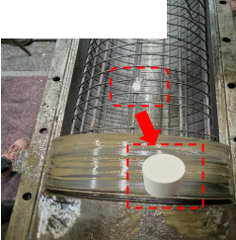
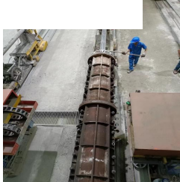
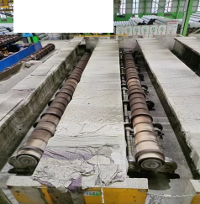
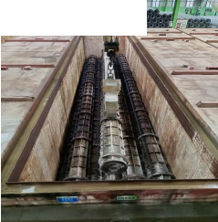
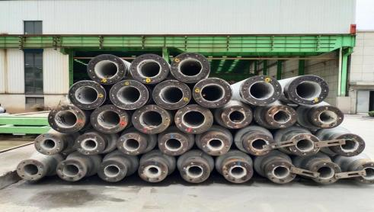
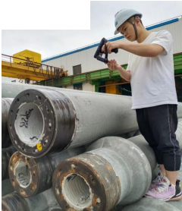
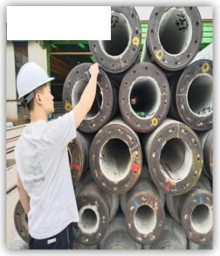
成果与应用
数字骨料预埋
C80混凝土浇筑
高速离心
85℃蒸养8h
管桩堆放
信息读取
信息读取
数字骨料用于管桩智能管理

